Slide 1
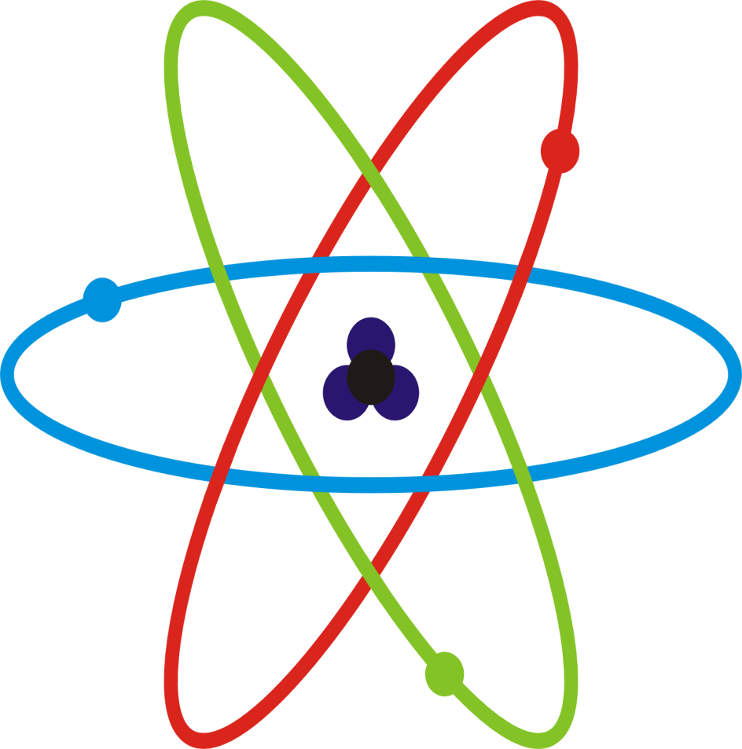
Видатні українські вчені та їх відкриття
Учитель фізики
Удачненської загальноосвітньої
школи І-ІІІ ступенів
Вискребець Алла Олексіївна

Slide 2
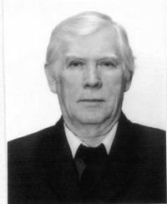
Михайло Олександрович Оболенський
Михайло Олександрович Оболенський (1940 р.) — український учений-фізик. Доктор фізико-математичних наук, професор. Академік АН ВШ України з 1994 р. Проходив наукове стажування в Польщі і Голландії, неодноразово працював у Греції за науковим грантом NATO. Учасник наукових проектів УНТЦ та INTAS. Отримав міжнародний сертифікат «Сучасні тенденції в галузі вивчення і застосування магнітострикції» (2000). Автор понад 150 статей, співавтор 10 авторських свідоцтв про винаходи. Підготував 5 кандидатів та 1 доктора наук. Член редколегії журналів «Физика низких температур» і «Вісник ХНУ ім. В. Каразіна» (серія «фізика»). Член двох спеціалізованих рад з присвоєння докторських і кандидатських ступенів, член вченої ради ХНУ ім. В. Каразіна.

Slide 3
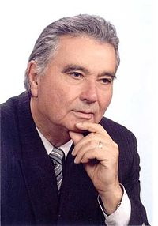
Людвік Людвікович Шимон
Людвік Людвікович Шимон (1934) — український учений у галузі атомної фізики і квантової електроніки. Доктор фізико-математичних наук, професор. Академік АН ВШ України з 1993 р. Автор і співавтор 450 наукових публікацій у провідних фізичних журналах та матеріалах всеукраїнських і міжнародних конференцій, 35 винаходів, 1 монографії, 2 підручників, 4 посібників. Підготував 4 докторів та 11 кандидатів фіз.-мат. наук. Член Українського та Американського фізичних товариств (1992). Член товариства Академії наук Угорщини (2000). 8. Борис Грабовський Грабовський Борис Павлович (1901-1966) — український фізик, творець електронної системи передачі на відстань рухомого зображення. У 1924 р. він винайшов катодний комутатор, що став основою побудови передавальної телевізійної трубки, за що отримав премію. 23 грудня 1963 визнали Бориса Грабовського як винахідника електронного телебачення. У 1965 р. Б.Грабовському було присвоєно звання заслуженого винахідника Узбекистану. А 1977 р. у Ташкенті засновано Музей електронного телебачення імені Бориса Грабовського.

Slide 4
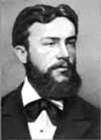
Іван Павлович Пулюй
Іван Павлович Пулюй (1845-1918) — український та австро-угорський фізик і електротехнік, винахідник, організатор науки, громадський діяч, Професор Вищої технічної школи в Празі, ректор першого в Європі електротехнічного факультету. Доктор Страсбурзького університету. Державний радник з електротехніки Чехії і Моравії. Член Наукового товариства імені Шевченка. Першим зробив знімок кісток руки із використанням X-променів, які через 12 років були запатентовані як «рентгенівські». Професор І. Пулюй також причетний до розвитку телефонних мереж та будівництва електростанцій.
Ряд промислово розвинених країн Європи запатентували запропоновану Іваном Пулюєм конструкцію телефонних станцій та абонентських апаратів, зокрема застосування розподільчого трансформатора.

Slide 5
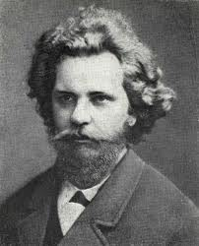
Микола Олексійович Умов
Микола Олексійович Умов ( 1846 – 1915) – виконав дослідження щодо поширення електромагнітної енергії, які принесли йому світове визнання. Виконав також важливі дослідження в галузі теорії коливань, електрики, оптики, земного магнетизму, молекулярної фізики. Випередивши свій час, передбачив складну будову атома. Умов вивчав дифузію водних розчинів, поляризацію світла. Вперше ввів в науку такі основоположні поняття, як швидкість і напрямок руху енергії, щільність енергії в даній точці середовища, просторова локалізація потоку енергії. Однак, не узагальнив ці поняття на інші види енергії, крім енергії в пружних тілах. У 1884 році поняття потоку електромагнітної енергії ввів Дж. Пойнтінг, використовуючи для опису розповсюдження енергії вектор, званий в російській науковій традиції «вектором Умова - Пойнтінга».

Slide 6
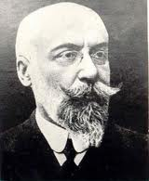
Микола Дмитрович Пильчиков
Микола Пильчиков (1857 – 1908) — засновник теорії аномалій земного магнетизму. Він відкрив також явище електронної фотографії та сформулював її принципи, провів фундаментальні дослідження електричних явищ в атмосфері та властивостей світла, створив численну кількість оригінальних приладів і пристроїв, багато з яких названо його ім’ям, зокрема й прообраз сучасного скафандра. Пільчиков першим у світі поставив експерименти з радіокерування на відстані, на власні кошти збудував першу радіостанцію в Україні.
Творча спадщина вченого — це близько 100 праць, понад 25 оригінальних приладів та установок, кілька нових експериментальних методів досліджень

Slide 7
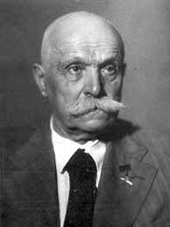
Євгеній Оскарович Патон
Євген Патон (1870 – 1953),у 1934 році заснував у Києві перший у світі Інститут електрозварювання, який носить тепер його ім’я. Цей науковий заклад і сьогодні є провідним у світі. Світового визнання Євгену Патону надали роботи з конструювання залізничних мостів та технології зварювання. За його участю споруджено понад 100 зварних мостів, зокрема знаменитий суцільнозварний міст через Дніпро в Києві, відомий усім киянам та гостям столиці як «міст Патона». Під час Другої світової війни під керівництвом Євгена Патона було розроблено обладнання та технологію зварювання спеціальних сталей для танків.
У 1945 році його обирають віце-президентом Академії наук України, а Інституту електрозва­рювання присвоюють (ще за життя його організатора й незмінного директора) ім'я Євгена Патона.
У 1921 — 1931 роках він очолює мостобудівну станцію. В його творчому доробку проекти понад 35 клепаних мостів через Сож, Рось, Дніпро, Куру (Мухранський міст у Тбілісі) тощо. Та є в Києві один міст — Парковий, зведений у далекому 1904 р., дивовижно романтичний, легкий і вишуканий в народі називають Міст Закоханих.

Slide 8
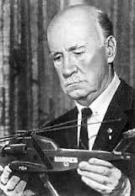
Ігор Іванович Сікорський
Ігор Сікорський (1889 -1972),у 1909 році почав будувати в Києві гелікоптер (сьогодні цей літальний апарат частіше називають гвинтокрилом або вертольотом). На початку 20-го століття Ігор Сікорський сконструював літаки, що були визнані найкращими в Російській імперії. Зокрема, Сікорський сконструював перший у світі чотирьохмоторний літак. З 1919 року Сікорський жив та працював у США. Світового визнання він набув завдяки сконструйованим ним гвинтокрилам, причому всі перші польоти на них Сікорський виконував сам! Сьогодні близько 90 % гвинтокрилів у всьому світі розробляють за принципом, винайденим Сікорським: великий гвинт зверху та малий — на хвості збоку.
Його син Сергій нині — віце-президент компанії "Сікорський Ейркрафт". Інші — теж гідні імені славетного батька. Ігор Ігорович — сенатор штату Коннектикут, Георгій Ігорович — інженер-електронник, Микола Ігорович — відомий скрипаль.

Slide 9
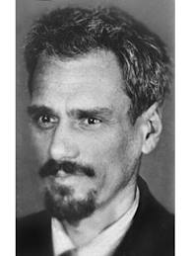
Юрій Васильович Кондратюк
Юрій Кондратюк (1897 – 1942) запропонував підхід для польоту на Місяць, що був здійснений американськими космонавтами. Юрій Кондратюк запропонував вивести спочатку космічний корабель на орбіту навколо Місяця, а потім запустити з корабля злітно-посадковий апарат, на якому людина висадиться на Місяці та повернеться на космічний корабель. Використання цієї ідеї Кондратюка надало йому світової слави. Його ім’ям названо один із кратерів на Місяці.
Справжнє ім'я вченого - Олександр Гнатович Шаргей. Після революції переховувався й у1921 р. зник Олександр Шаргей і з'явився Юрій Кондратюк. Таємниця справжнього імені Ю. Кондратюка зберігалася аж до 1977 p., коли його сестра Ніна Шаргей перед смертю дала письмові показання комісії ЦК КПУ.
Він робить винаходи не тільки в галузі космонавтики, а й у пошуку альтернативних джерел енергії, у будівництві величезного елеватора без цвяхів. За останній проект його звинуватили в шкідництві, посадили в тюрму, а згодом перевели в проектне бюро, так звану "шарашку".

Slide 10
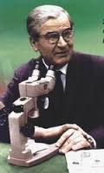
Олександр Теодорович Смакула
Олександр Смакула (1900 – 1983), у 30-х роках 20-го століття винайшов спосіб просвітлення оптики, який застосовують дотепер у всьому світі. Цей спосіб полягає в нанесенні на поверхню скла дуже тонкої прозорої плівки (її називають «шаром Смакули»), завдяки чому прозорість скла значно збільшується. Шар Смакули надає об’єктиву фотоапарата лілуватого відтінку, знайомого всім, хто брав у руки фотоапарат. Олександр Смакула розробив також унікальну технологію вирощування монокристалів, які за своїми властивостями кращі за дорогоцінні метали — золото та платину. Методи, розроблені Смакулою, використовують і сьогодні.
Смакула винайшов і запровадив оригінальні технології вирощування, очищення й дослідження кристалів, дослідив неоднорідності у мішаних кристалах та дефектах германію й кисню в монокристалах кремнію, дослідив зміни властивостей кристалів внаслідок впливу радіації та дефектів.

Slide 11
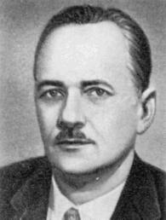
Вадим Євгенович Лошкарьов
Вадим Лашкарьов (1903 – 1974) першим у світі експериментально відкрив так званий p—n-перехід у напівпровідниках. На цьому явищі ґрунтується дія напівпровідникових приладів, що є «мозком» усієї сучасної техніки: вони входять до складу комп’ютерів, цифрових фотоапаратів, відеокамер, мобільних телефонів, побутової техніки. Під керівництвом Вадима Лашкарьова в Інституті фізики Академії наук України було налагоджено виробництво транзисторів. Вадим Лашкарьов створив наукову школу в галузі фізики напівпровідників, яка здобула світову славу. Він заснував Інститут напівпровідників Академії наук України, який названо тепер його ім’ям.
Досліджував біполярну дифузію нерівноважних носіїв струму. Заклав основи вчення про електрорушійні сили в напівпровідниках. Від 1956 року був головним редактором заснованого цього ж року«Українського фізичного журналу» Від 1960 року працював в Інституті напівпровідників АН УРСР (з 1960 року — завідувач відділом; в 1960—1970 роках — директор). Спільно з В. Ляшенко провів піонерські дослідження поверхневих явищ у напівпровідниках. Створив наукову школу.

Slide 12
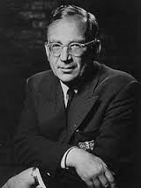
ДЖОРДЖ (ГЕОРГІЙ АНТОНОВИЧ) ҐАМОВ
Джордж Ґамов (1904 -1968), за підтвердженням трьох теоретичних передбачень Джорджа Ґамова, кільком ученим було присуджено найвищу наукову нагороду — Нобелівську премію. Але самого автора відкриттів ця нагорода минула, що й дотепер викликає жаль у багатьох учених. Одне з найвидатніших відкриттів Ґамова — розгадка виникнення Всесвіту. Згідно зі створеною вченим моделлю «гарячого Всесвіту», Всесвіт виник близько 13 мільярдів років тому внаслідок величезного вибуху, який дістав назву «Великого Вибуху». Ґамов довів, що відлуння цього вибуху — так зване «реліктове проміння» — можна виявити й сьогодні. Саме його і знайшли вчені, які отримали за це Нобелівську премію!

Slide 13
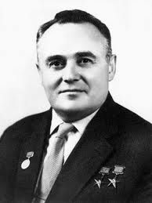
Сергії Павлович Корольов
Після Другої світової війни Сергій Корольов став Головним конструктором космічної програми колишнього Радянського Союзу. Під його керівництвом та за його безпосередньою участю розроблено ракети, за допомогою яких у 1957 році було запущено перший у світі штучний супутник Землі, а в 1961 році здійснено перший політ людини в космос. У 1965 році з розробленого Корольовим космічного корабля людина вперше вийшла у відкритий космос. Групою вчених та інженерів під керівництвом Корольова було розроблено також автоматичні космічні апарати, які досягли Місяця, Венери та Марса.

Slide 14
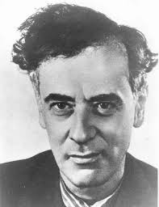
Лев Давидович Ландау
Лев Ландау (1908 – 1968), у 1932 році приїхав до Харкова, де очолив теоретичній відділ Українського фізико-технічного інституту та працював там до 1937 року. Саме тут зародилася всесвітньо відома школа теоретичної фізики — «школа Ландау». Під час перебування вченого в Харкові це місто стає одним зі світових центрів фізики: заради обговорення проблем сучасної фізики та співпраці з Ландау сюди приїжджають видатні фізики з інших країн. Левові Ландау був притаманний унікальний універсалізм: він зробив відкриття майже в усіх галузях фізики! За видатний внесок у фізику Лева Ландау було нагороджено Нобелівською премією

Slide 15
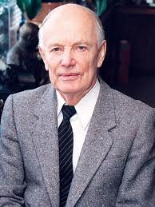
Борис Євгенович Патон
Борис Патон (народився у 1918р.), дослідив процеси автоматичного зварювання, розробив принципово нові методи електрозварювання. Першим у світі дослідив проблеми зварювання в космічному просторі та створювання зварних космічних конструкцій. Завдяки дослідженням Б. Є. Патона вперше у світі було здійснено зварювання у відкритому космосі. З 1962 року Борис Патон — Президент Національної академії наук України. За його керівництва цей науковий заклад став всесвітньовідомим центром фундаментальних та прикладних досліджень. Борис Патон — Президент Міжнародної асоціації академій наук.
Працював працював головним реактором журналу «Автоматическая сварка», «Техническая диагностика и неразрушающий контроль», «Современная электрометаллургия», «Вісник Національної академії наук України». 1992-1995 — голова Комітету з Державних премій України в галузі науки і техніки. В період 1992-1994 та з серпня 1997 по лютий 2005 року — член Ради національної безпеки України. Квітень-жовтень 1992 року — член Колегії з питань науково-технічної політики Верховної Ради України.

Slide 16
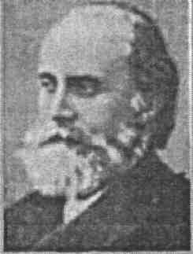
Михайло Петрович Авернаріус
Михайло Авернаріус (1835 -1895) – відомий український фізик, організатор і керівник Київської школи фізиків експериментаторів — першої фізичної школи на Україні, член-кореспондент Петер­бурзької АН (з 1876 р.). За­кінчив 1858 р. Петербурзь­кий університет, протягом 1865—1891 рр. працював у Київському університеті (з 1866 р. — професор).Наукові праці стосуються термоелектричних явищ та молекулярної фізики. До­слідив залежність термоелектрорушійної сили від тем­ператури спаїв, запропонував й обґрунтував форму­лу цієї залежності (закон Авенаріуса); вивчав рідкий стан і пару при зміні температур і тисків, зокрема ви­значав критичні температури різних рідин. Протягом 1873—1877 рр. у Київській лабораторії Авенаріус разом зі своїми учнями (В. І. Зайончевським, О. Е. Страусом, К. М. Жуком, О. І. Надєждіним та ін.) одержав чимало критичних значень для багатьох речовин, які ввійшли в основний фонд фізичних величин і надовго лишалися -незмінними.

Slide 17
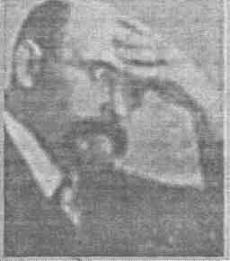
Йосип Йосипович Косоногов
Фізик, академік АН УРСР (з 1922 р.). Народився в станиці Каменській (тепер міс­то Каменськ-Шахтинський Ростовської області). Закін­чив 1889 р. Київський уні­верситет, де й був залишений асистентом кафедри фізики, яку очолював тоді М. П. Аве-наріус. У 1901 р. захистив магістерську дисертацію «До питання про діелектрики», а 1904 р. — докторську, присвячену явищам оптич­ного резонансу. З 1903 р. Косоногов — професор університету, 20 років завідував кафедрою фізичної географії.
Наукові праці стосуються фізики діелектриків, оптики, метеорології, фізичної географії та методики викладан­ня фізики. У праці «Дослідження електролізу за допо­могою ультрамікроскопа» (1909 р.) описав цікаві ультра­мікроскопічні явища, спостережувані поблизу електродів при протіканні через електроліт струму.Автор кількох посібників і науково-популярних книжок

Slide 18
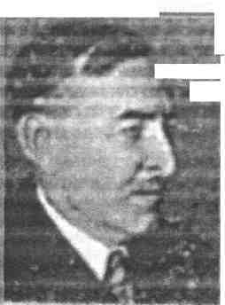
Леонід Ісаакович Мендельштам
Леонід Мендельштам (1879 -1944),видатний фізик, академік.Основні наукові праці стосуються оптики, радіофізики, теорії нелінійних коливань та квантової механіки. З його ім'ям пов'язані видатні відкриття у фізиці й виникнення нових галузей техніки. Уже в 1907 р. у докторській дисертації «Про оптично однорідні й каламутні середовища», присвяченій розсіянню світла, довів помилковість і панівних на той час теорій Планка й Релея, за якими розсіювання світла у середовищах зумовлюється їх молекулярною структурою, показавши, що розсіювання зумовлюється неоднорідністю середовища, однорідні ж середовища світла не розсіюють. Мандельштам охоплював коливальні процеси в радіотехніці, механіці, акустиці, автоматиці, аеродинаміці. З його ім'ям пов'язане відкриття нових видів резонансу, узагальнення й поглиблення поняття резонансу, розробка нового методу генерації електромагнітної енергії параметричні генератори.

Slide 19
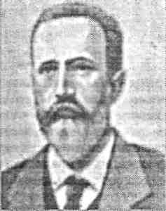
Володимир Олександрович Міхельсон
Дослідив розподіл енергії в спектрі чорного тіла, використовуючи статистичні методи; узагальнив принцип Допплера на випадок, коли простір між спостерігачем і джерелом заповнений світлозаломлювальним середови­щем із швидко змінюваною густиною. Заклав основи но­вого наукового напрямку — фізики горіння. Зокрема по­дав основні віхи теорії вибухового горіння, показав ролі теплопровідності пальної суміші при поширенні фронту полум'я, встановив закон залежності руху фронту займан­ня від складу газової суміші (1894 р.). Праці Міхельсона останніх років стосувалися актинометрії (розроблення ак­тинометрів) та метеорології. Займався також теоретико-пізнавальними питаннями науки, зокрема фізики.
Міхельсон першим застосував метод и статистичної фізики для визначення функції розподілу енергії в спектр випромінювання абсолютно чорного тіла. Узагальнив ефект Доплера на випадок, коли світло проходить через середовище із змінним показником заломлення. Встановив залежність швидкості розповсюдження фронту займання від складу горючої газової суміші.

Slide 20
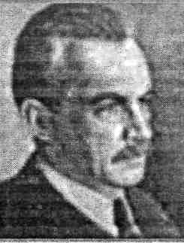
Дмитро Аполлінарійович Рожанський
Дмитро Рожанський (1882 -1936), фізик, член-кореспондент АН СРСР (з 1933 р.). Народився в Києві. Закінчив в 1904 р. Петербурзький університет. У 1911-1921 рр. професор Харківського університету, в 1921-1923 рр. працював у Нижньоновгородській радіолабораторії, з 1923 р.,—у Центральній радіолабораторії в Ленінграді, згодом у Фізико-технічному та Політехнічному інститутах (Ленінград). У1921—1928 рр.— очолював також Харківську науково-дослідну кафедру фізики.
Основні наукові праці стосуються електричних розрядів та радіофізики. Під його керівництвом провадилися роботи для створення короткохвильових передавачів, стабілізації частоти лампових генераторів, досліджувалися особливості поширення коротких й ультракоротких радіохвиль з урахуванням властивостей іоносфери й інших факторів. Розробляв питання радіолокації.

Slide 21
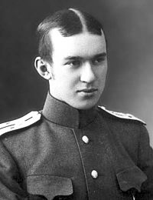
Дмитро Дмитрович Максутов
Дмитро Максутов(1896 -1964), фізик-оптик, народився в Одесі. Закінчив 1914 р. Військово-інженерне училище в Петербурзі. У 1930—1952 рр. працював у Державному оптичному інституті, з 1952 р. -на Пулковській обсерваторії (Ленінград). Основні наукові праці стосуються астрономічної оптики, зокрема технології виготовлення, конструювання та розрахунку оптичних систем. Винайшов нові, та; звані меніскові оптичні системи (системи Максутова) використовувані у телескопах. Розраховував дзеркально-лінзові об'єктиви мікроскопа для видимої й ультра фіолетової ділянок. Створив оптику для низки унікальних інструментів. Державні премії СРСР (1941, 1946 рр.).

